Slide 1
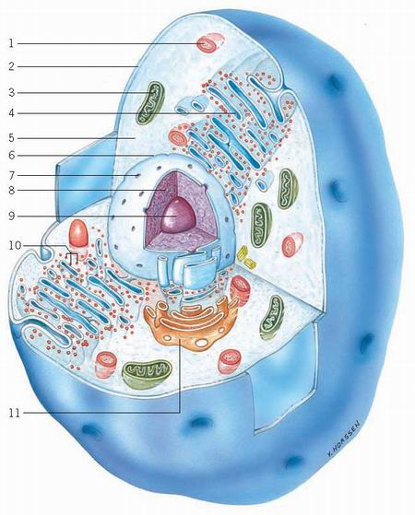
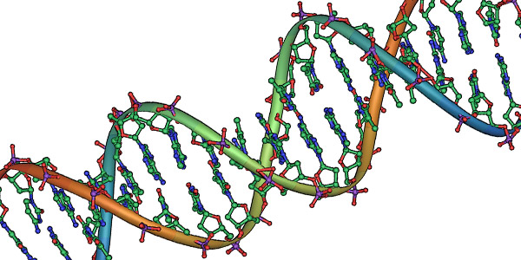
Basisstof 6: de celkern
Thema 3
Organen en cellen

Slide 2
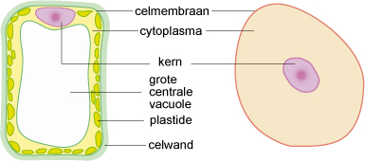
Celkern
De celkern= het celorganel dat regelt wat er in de cel gebeurt.
Celkern is aanwezig in plantaardige en dierlijke cellen.

Slide 3
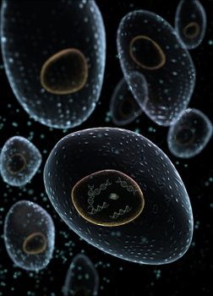
DNA
De celkern bestaat uit een kernmembraan, waarin kernplasma zit.
In het kernplasma zitten DNA-moleculen.
Kernmembraan
Kernplasma
DNA-molecuul

Slide 4
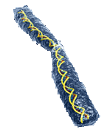
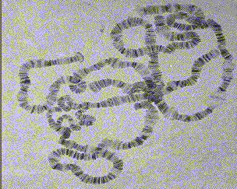
Chromosoom
DNA-moleculen liggen niet los in het kernplasma.
Ieder DNA-molecuul is ‘verpakt’ in eiwitten.
Een chromosoom=
DNA-molecuul + eiwitverpakking
1 chromosoom

Slide 5
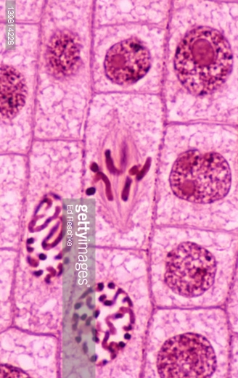
Chromosomen
Normaal kun je chromosomen niet zien met een microscoop.
Als een cel zich gaat delen, worden chromosomen even dikker en korter. Dan kun je ze wel zien met een microscoop.

Slide 6
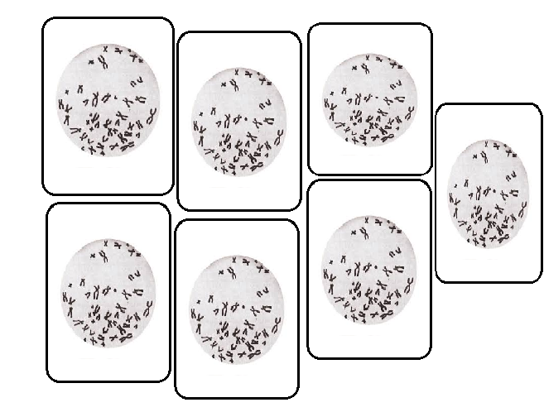
Hoeveel chromosomen?
In de celkern van iedere lichaamscel van een mens zijn 46 chromosomen aanwezig.
(Dus 46 DNA-moleculen in iedere cel)
Lichaamscellen zijn alle cellen in het lichaam, behalve de eicellen (vrouw) en zaadcellen (man).
In iedere celkern van een mens zijn dezelfde 46 chromosomen aanwezig.

Slide 7
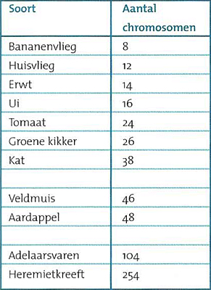
Aantal chromosomen is verschillend per soort organisme
Een mens heeft altijd 46 chromosomen (DNA moleculen) per lichaamscel.
Een ander soort organisme heeft meestal een ander aantal chromosomen (DNA- moleculen) per lichaamscel.

Slide 8
DNA krijg je van je ouders, Het bevat al je erfelijke informatie
Op de 46 chromosomen in een celkern zit alle erfelijke informatie die je hebt.
In iedere celkern van iedere lichaamscel zitten diezelfde 46 chromosomen.
Iedere celkern van iedere lichaamscel bevat dus al jouw erfelijke informatie.
De functie die een cel heeft, bepaald welk deel van die informatie gebruikt wordt in die cel, en welk deel niet.

Slide 9
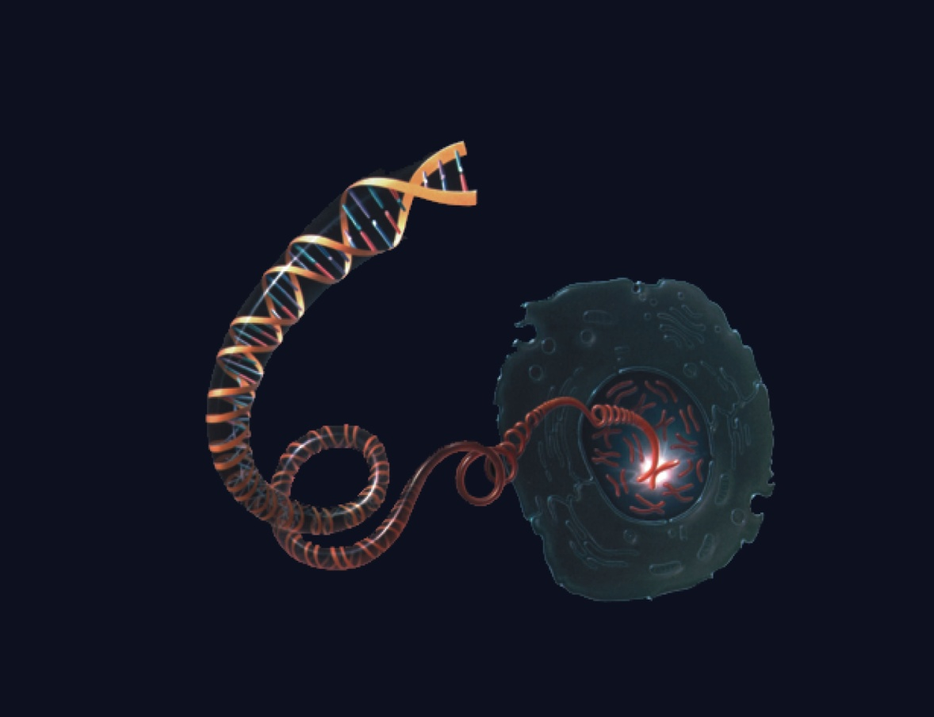
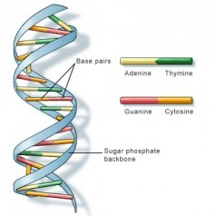
Chromosoom= een DNA-molecuul + eiwitverpakking
DNA-moleculen zijn hele lange moleculen die eruit zien als een gedraaide ladder.

Slide 10
De treden van de ladder
De treden zijn opgebouwd uit maar vier verschillende typen basen: A, T, C en G
Iedere trede bestaat óf uit A-T
óf uit C-G

Slide 11
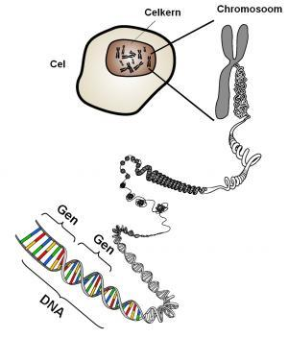
Gen
Een DNA-molecuul bevat informatie over verschillende erfelijke eigenschappen.
Een stukje DNA waarin informatie zit over één erfelijke eigenschap, heet een gen.
Bv. het gen voor oogkleur, het gen voor de vorm van de oren, het gen voor haarkleur)
Op één DNA-molecuul zitten veel genen.
En in iedere celkern zitten 46 DNA moleculen (bij de mens). Je hebt dus heel veel genen.

Slide 12
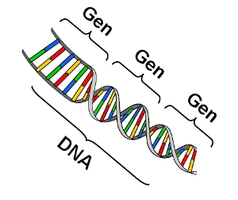
Gen aan of uit?
In iedere cel zijn alle genen aanwezig, maar niet alle genen worden in elke cel gebruikt.
De functie die een cel in je lichaam heeft, bepaalt welke genen in het DNA aan of uit staan.
Bv. Het gen voor oogkleur heeft informatie over welke kleurstof (pigment) in het oog gemaakt wordt.
In de cellen van het oog zal het gen voor oogkleur “aan” staan.
In cellen van de lever is dat gen voor oogkleur niet nodig: in levercellen staat dat gen “uit”.

Slide 13
haarcel
oogcel
Oogcel: alle genen zijn aanwezig
-oogkleur-gen= aan
-melkallergie-gen = uit
-wel/geen krulhaar-gen = uit
Haarcel: alle genen zijn aanwezig
-oogkleur-gen= uit
-melkallergie-gen = uit
-wel/geen krulhaar-gen = aan
Darmcel: alle genen zijn aanwezig
-oogkleur-gen= uit
-melkallergie-gen = aan
-wel/geen krulhaar-gen = uit
darmcel

